Slide 1
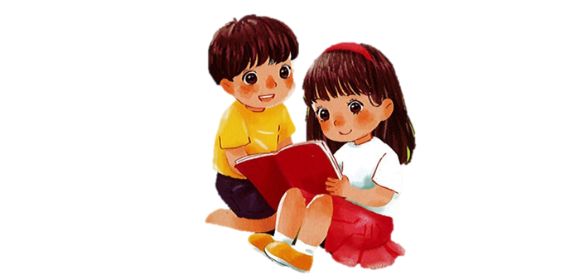
TIẾNG VIỆT 1

Slide 2
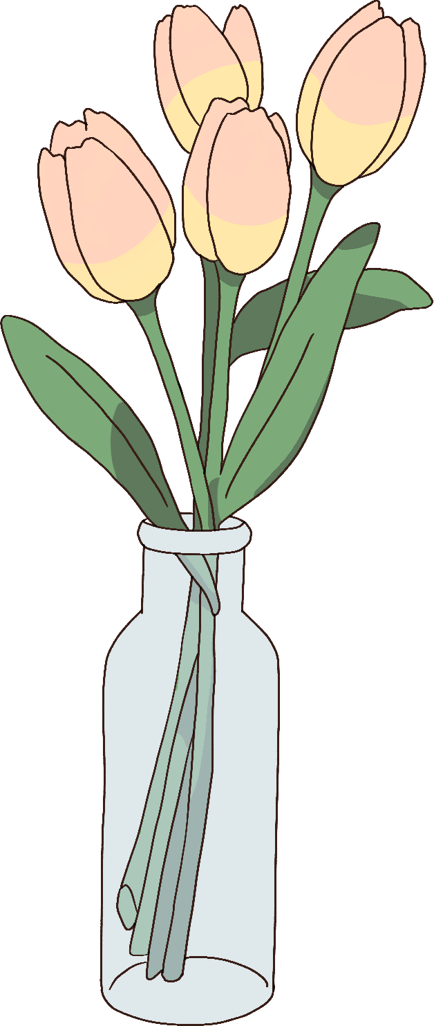
PHÒNG GDĐT HUYỆN ỨNG HÒA
TRƯỜNG TH ĐỘI BÌNH
MÔN: TIẾNG VIỆT - LỚP 1
Giáo viên: Bùi Thị Hường
BÀI 76 : oan, oăn, oat, oăt

Slide 3
Khởi động
1
đǨ hΞ
Em hãy đọc bài thơ
Buổi sáng trang 162/SGK

Slide 4
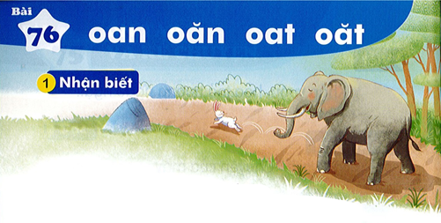
Bài
oan oăn oat oăt
76
Nhận biết
2
.
Trên phim hoat hình, voi bước
khoan thai, thỏ chạy thoăn thoăt.
́
Notes:
Hình ảnh là một vườn hoa ở đất nước Nhật Bản

Slide 5
Đọc
3
oan
oăn
oat
oăt
kh
oan
khoan

Slide 6
So sánh
o
oăn
oan
n
o
n
a
ă

Slide 7
So sánh
o
o
oăt
oat
t
o
t
a
ă

Slide 8
oat
oat
oan
oan
hoạt
khoát
toán
xoan
oăt
oăt
oăn
oăn
choắt
hoắt
ngoằn
thoăn

Slide 9
Thư giãn nào!

Slide 10
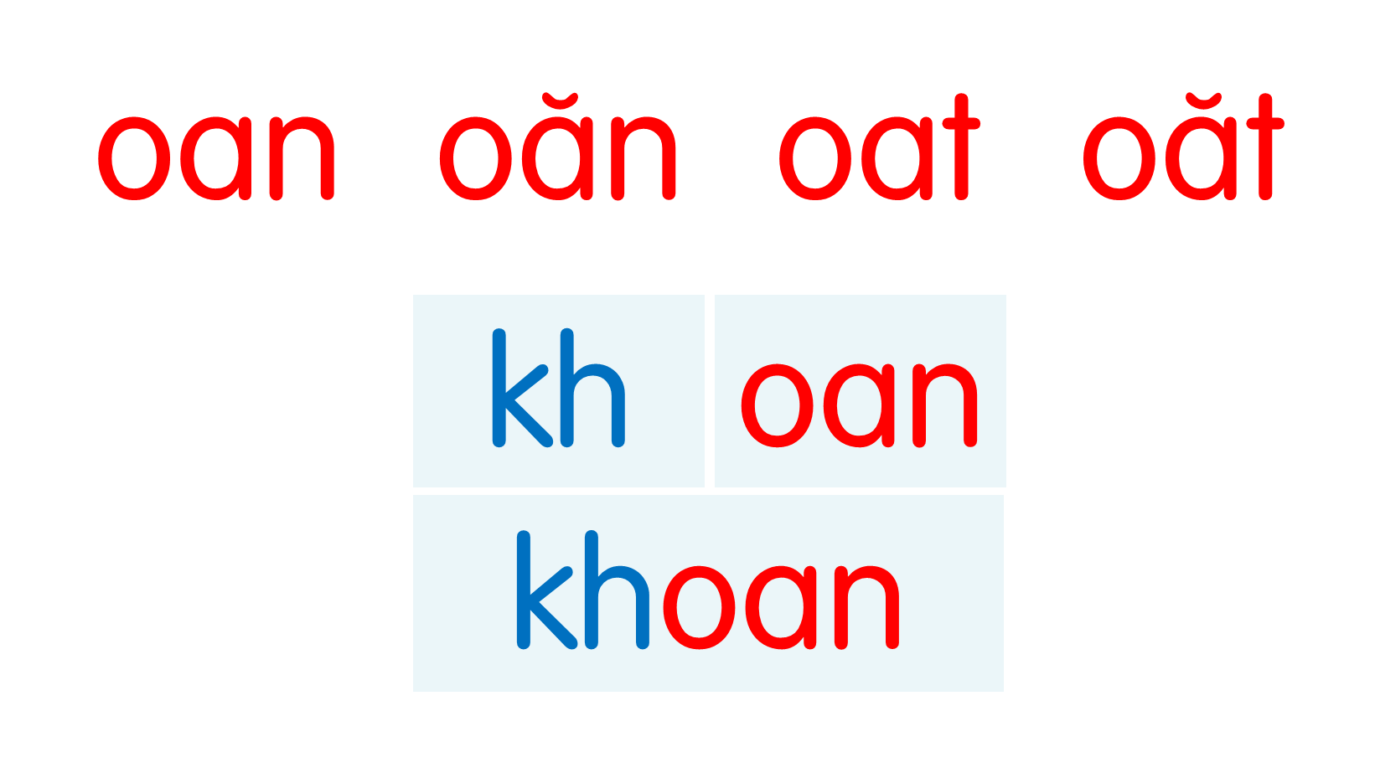
oat
oat
oan
oan
hoạt
khoát
toán
xoan
oăt
oăt
oăn
oăn
choắt
hoắt
ngoằn
thoăn
Notes:
Ôn lại

Slide 11
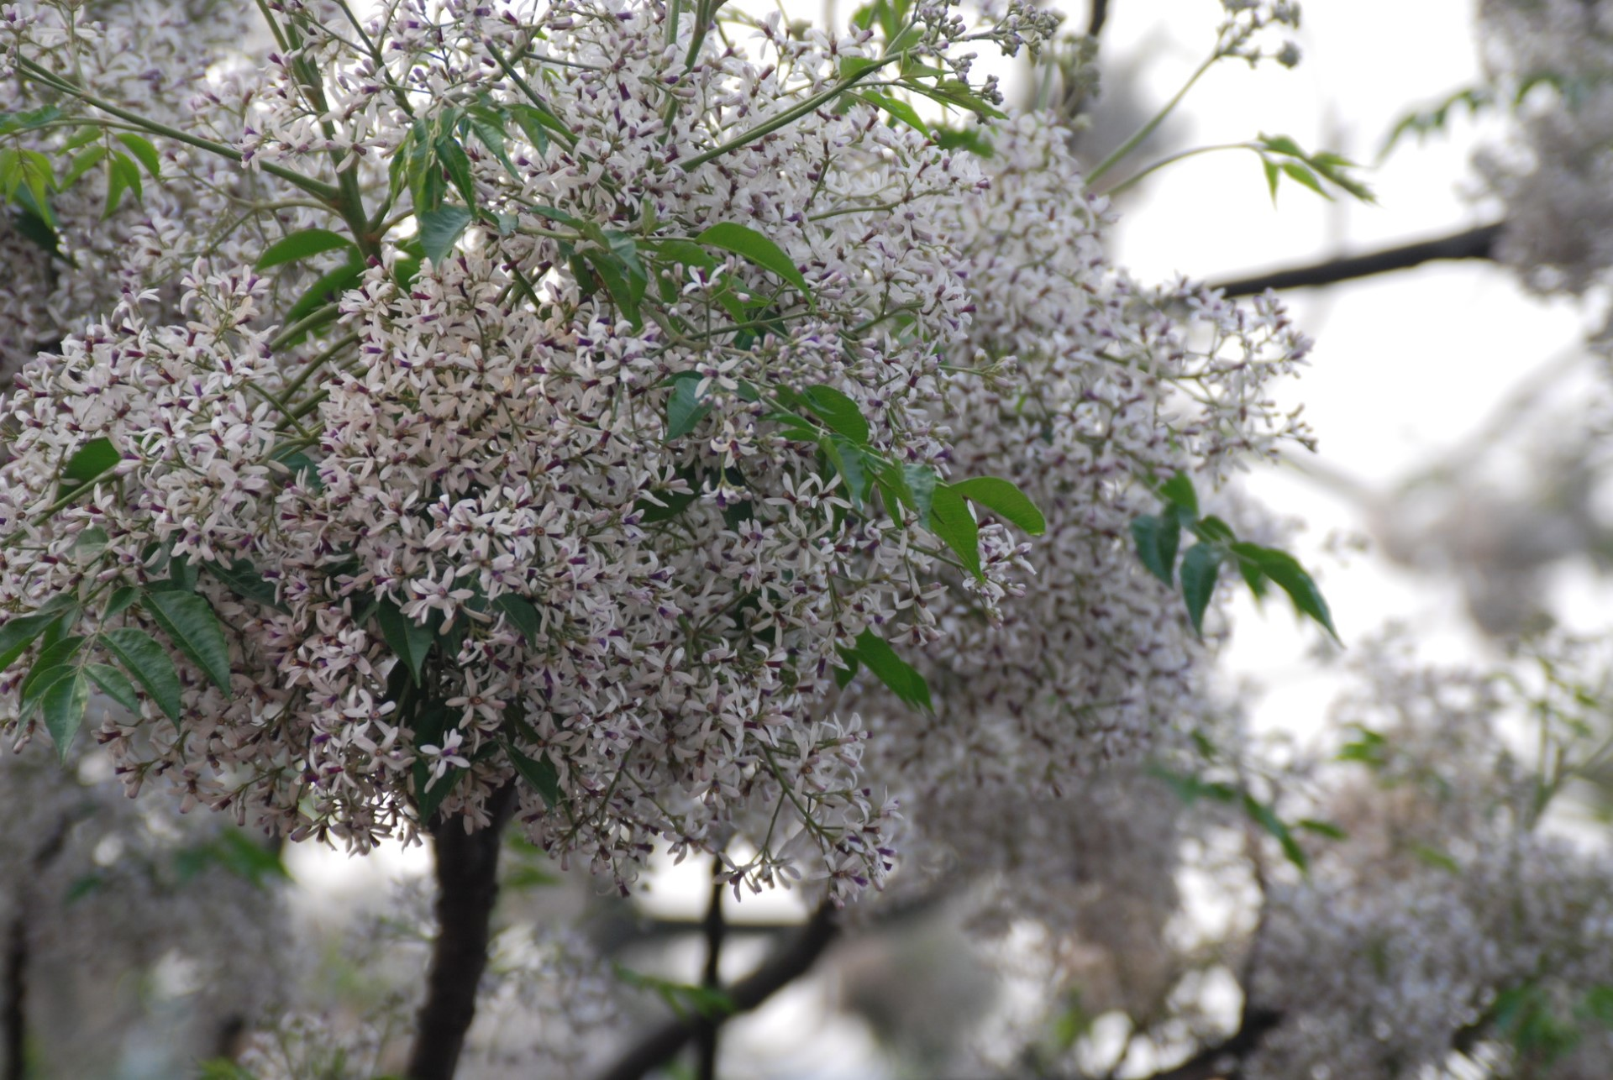
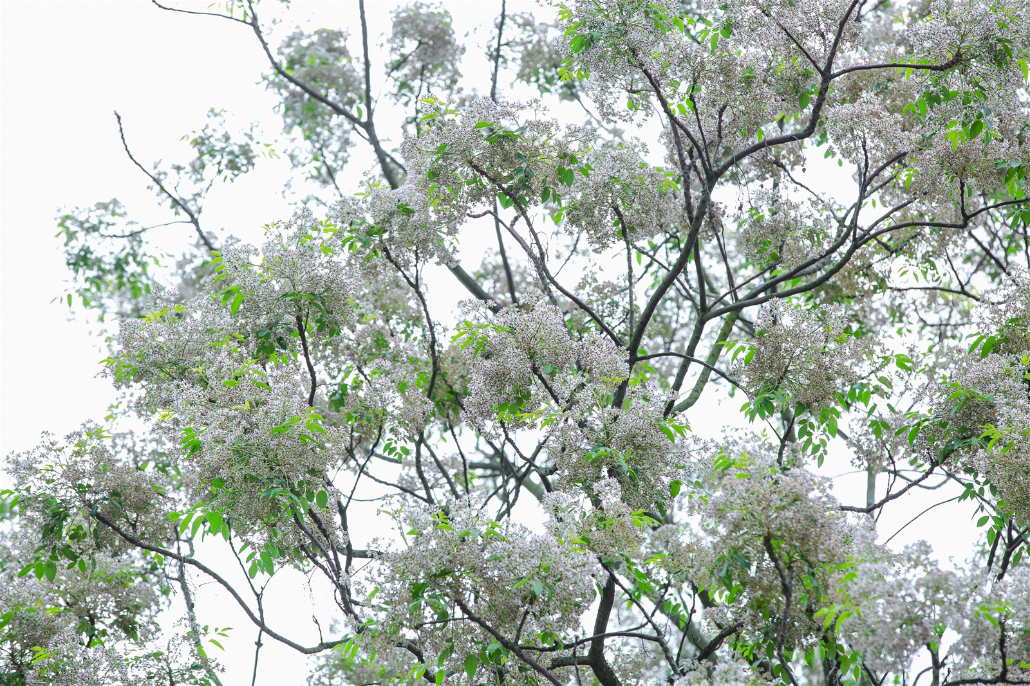
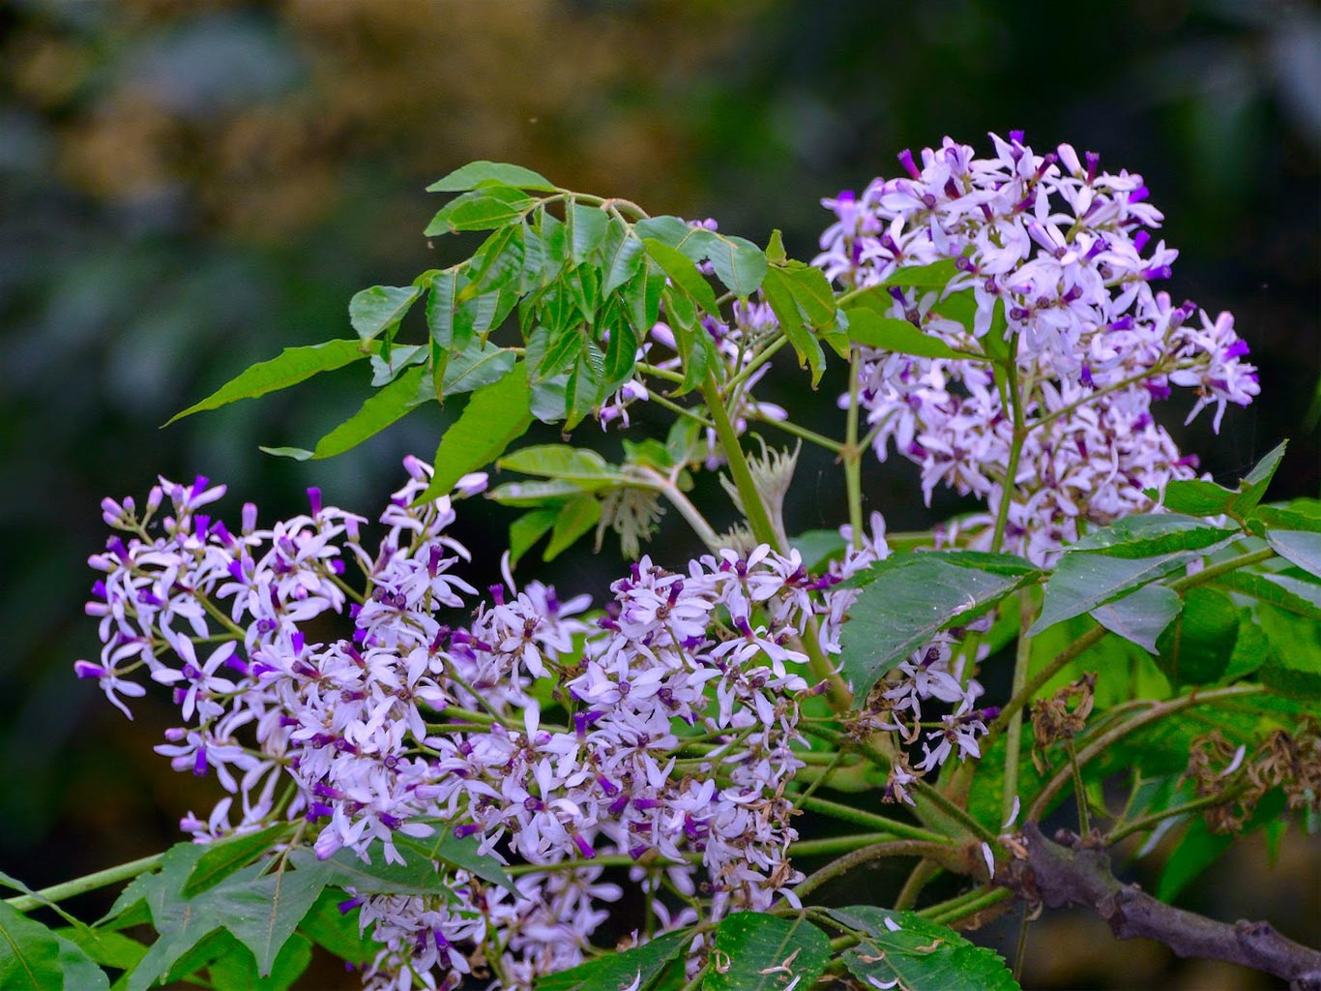
hoa xoan
oan

Slide 12
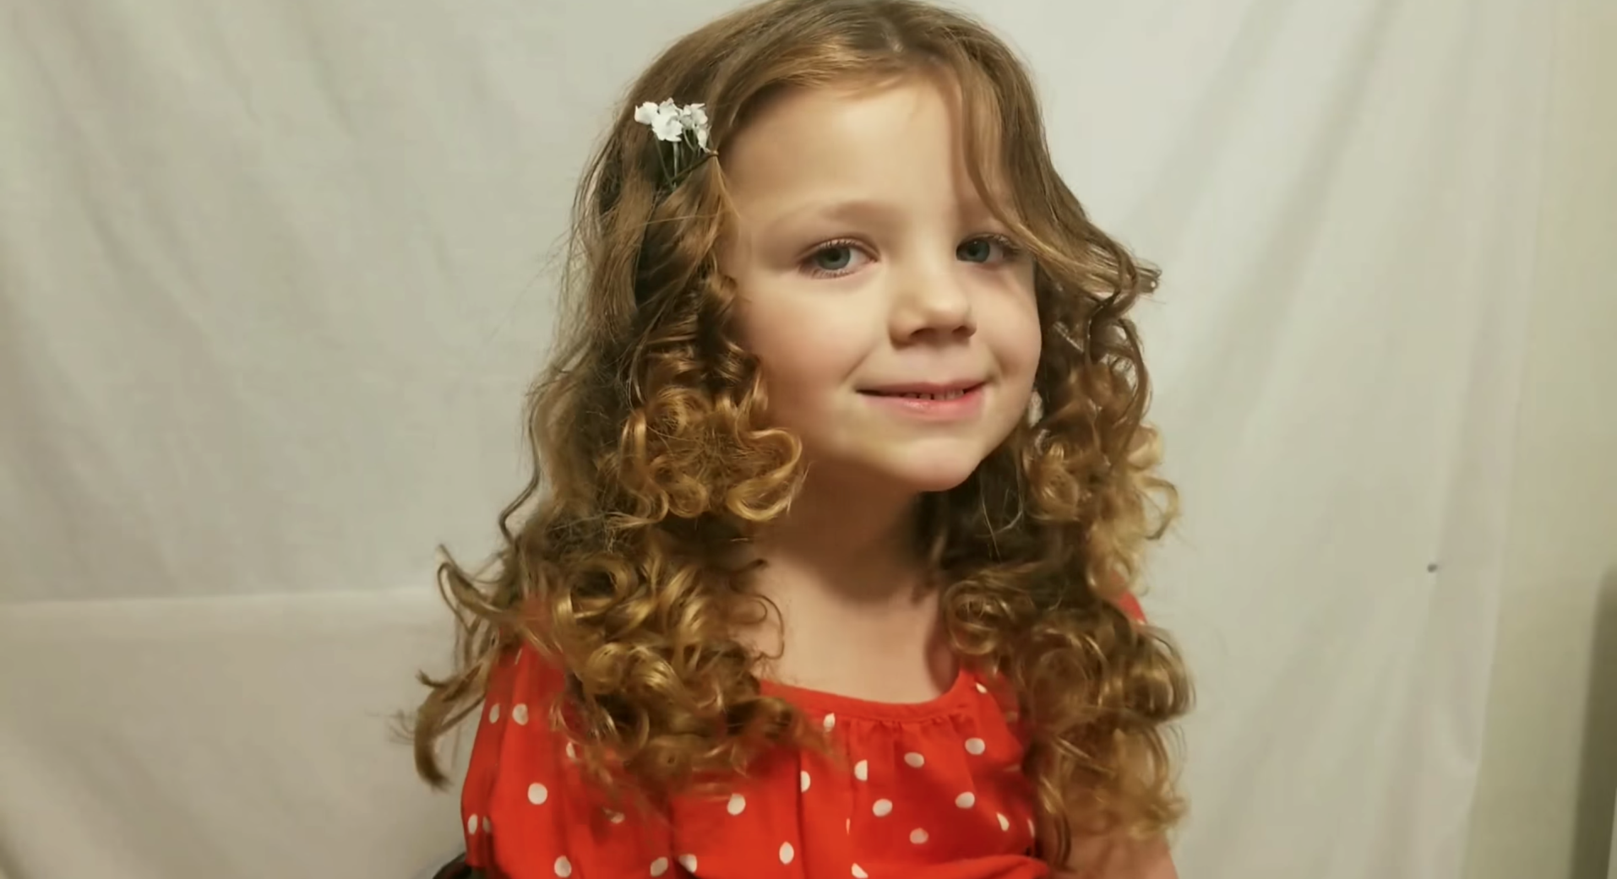
oăn
tóc xoăn

Slide 13
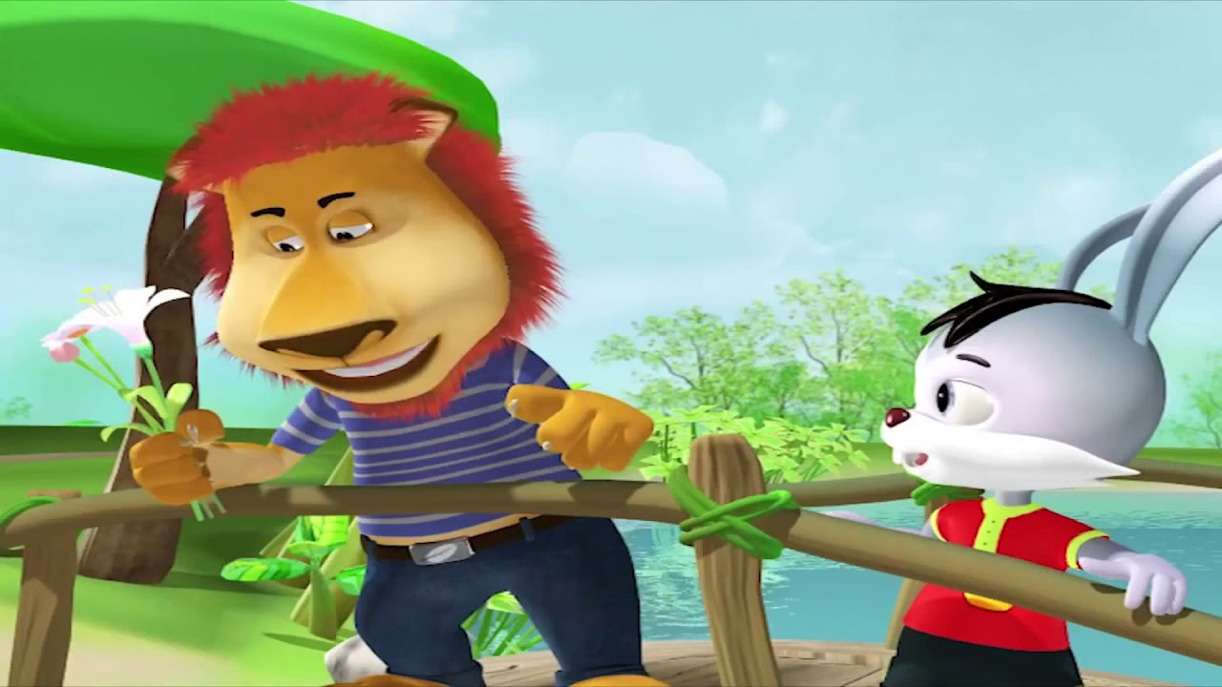
hoạt hình
oat

Slide 14
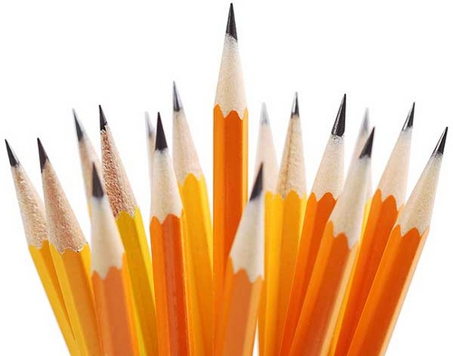
nhọn hoắt
oăt

Slide 15
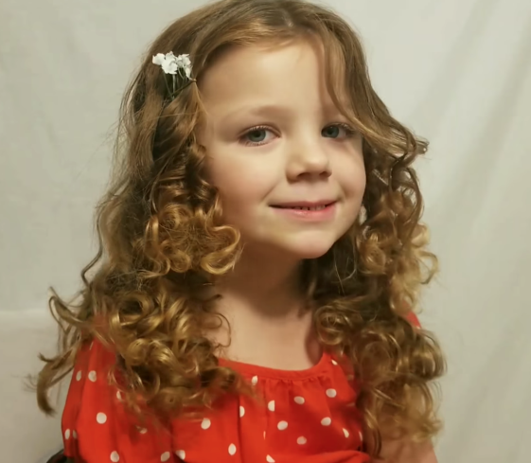
hoa xoan
tóc xoăn
hoạt hình
nhọn hoắt

Slide 16
hoạt
khoát
toán
xoan
choắt
hoắt
ngoằn
thoăn
hoa xoan
tóc xoăn
hoạt hình
nhọn hoắt
Notes:
Ôn lại

Slide 17
Hướng dẫn viết bảng
4
Ξn
Ξn

Slide 19
ęn
ęn

Slide 21
Ξt
Ξt

Slide 23
ęt
ęt

Slide 25
xęn
xęn
hĳt
hĳt

Slide 26
Viết vở
5
Ξn
Ξn
ęn
ęn
Ξt
Ξt
ęt
ęt

Slide 27
Ǉŉ xęn
Ǉŉ xęn
ηŧ hĳt
ηŧ hĳt

Slide 29
Đọc
6
1
2
3
Trong vườn, cây xoan và cây khế đã trổ hoa hàng loạt. Vườn cây ngập tràn sắc tím. Mỗi buổi sáng, khu vườn rộn ràng với những tiếng lích ra lích rích của mấy chú chim chích bông. Chúng thoăn thoắt nhảy từ cành này sáng cành khác. Vừa nhảy nhót chúng vừa trêu đùa nhau, vui thật là vui.
4
5

Slide 30
xoan
loạt
thoăn
thoắt
Notes:
Luyện luôn từ khó đọc nhé!

Slide 31
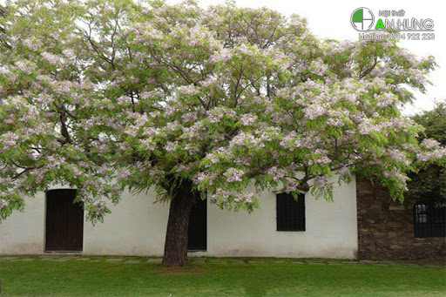

Slide 32
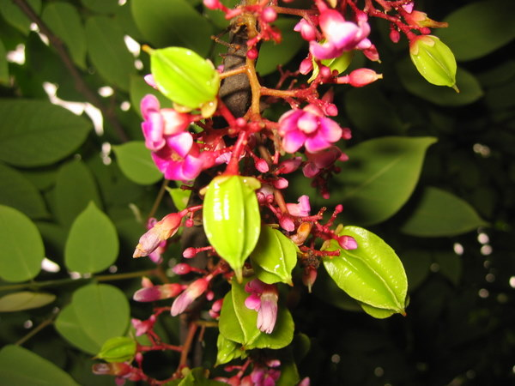
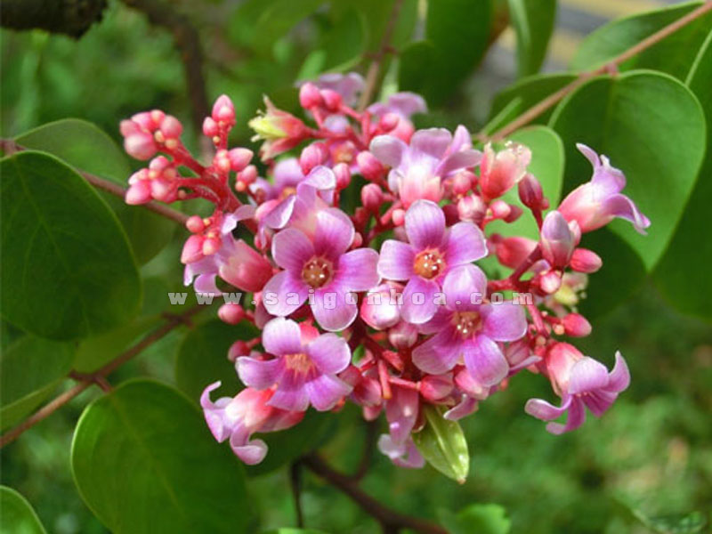

Slide 33
Trong vườn, cây xoan và cây khế đã trổ hoa hàng loạt. Vườn cây ngập tràn sắc tím. Mỗi buổi sáng, khu vườn rộn ràng với những tiếng lích ra lích rích của mấy chú chim chích bông. Chúng thoăn thoắt nhảy từ cành này sáng cành khác. Vừa nhảy nhót chúng vừa trêu đùa nhau, vui thật là vui.
Những chú chích bông làm gì trong vườn?
Hoa xoan và hoa khế có màu gì?
Hai loài cây nào được nhắc đến trong bài?
Notes:
GV có thể hỏi mở rộng thêm ở câu hỏi cuối

Slide 34
Trong vườn, cây xoan và cây khế đã trổ hoa hàng loạt. Vườn cây ngập tràn sắc tím. Mỗi buổi sáng, khu vườn rộn ràng với những tiếng lích ra lích rích của mấy chú chim chích bông. Chúng thoăn thoắt nhảy từ cành này sáng cành khác. Vừa nhảy nhót chúng vừa trêu đùa nhau, vui thật là vui.

Slide 35
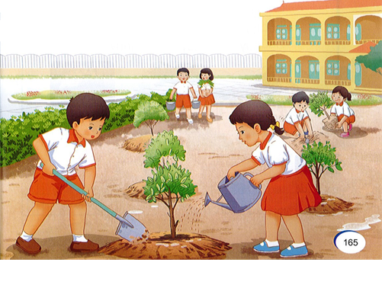
Nói
7
Trồng cây

Slide 37
Trong vườn, cây xoan và cây khế đã trổ hoa hàng loạt. Vườn cây ngập tràn sắc tím. Mỗi buổi sáng, khu vườn rộn ràng với những tiếng lích ra lích rích của mấy chú chim chích bông. Chúng thoăn thoắt nhảy từ cành này sáng cành khác. Vừa nhảy nhót chúng vừa trêu đùa nhau, vui thật là vui.

Slide 38
Dặn dò

